Slide 1
МБОУ Вильская СОШ Урок литературы в 8 классе
Н.В.Гоголь – писатель – сатирик
Учитель русского языка и литературы Резанова Светлана Викторовна
2015 г.

Slide 2
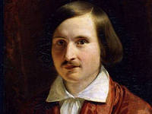
Николай Васильевич Гоголь 20 марта (1апреля) 1809 - 21 февраля (4марта) 1852

Slide 3
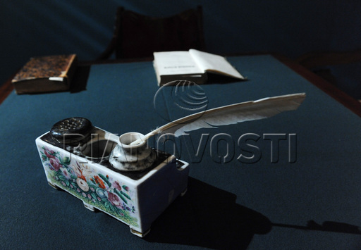
«Каждая черта великого художника есть достояние истории». Виктор Гюго.

Slide 4
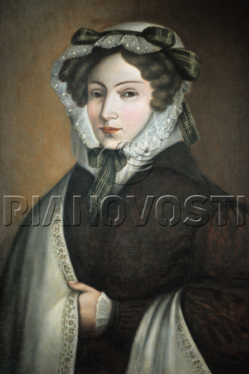
Отец Н.В. Гоголя
Мать Н.В. Гоголя
Василий Афанасьевич Гоголь-Яновский
(1777-1825),
служил при Малороссийском почтамте, в 1805 году уволился и женился на Марии Ивановне Косяровской, матери Гоголя
Мария Ивановна Косяровская
слыла первой красавицей на Полтавщине.

Slide 5
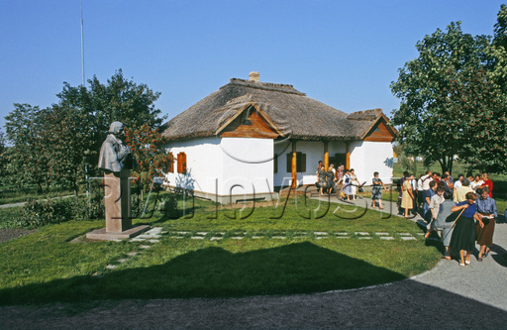
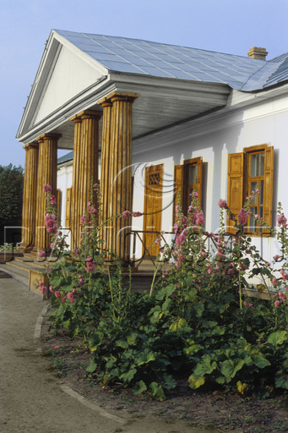
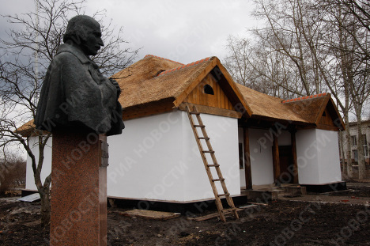
Васильевка . Здесь прошли детские годы писателя

Slide 6
Гимназия высших наук в Нежине
Здесь Гоголь занимается живописью, участвует в спектаклях – как художник-декоратор и как актёр, пишет элегические стихотворения, трагедии, историческую поэму, повесть.

Slide 7
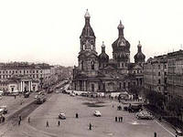
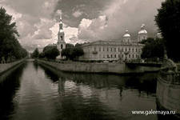
Окончив гимназию в 1828 году, Гоголь едет в Петербург.
Н.В. Гоголь. Рис. Вит. Горячева

Slide 8
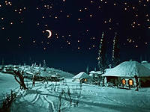
В этот период выходят в свет «Вечера на хуторе близ Диканьки» (1831-1832).
Н.В. Гоголь
стал знаменитым.

Slide 9
Н.В.Гоголь. Художник Ф.А.Моллер

Slide 10
Юмор – веселая, острая, шутливая складка ума, умеющая подмечать и резко, но безобидно выставлять странности нравов или обычаев; удаль, разгул иронии. Толковый словарь В.Даля
Ирония –тонкая насмешка, выражаемая в скрытой форме .
. Толковый словарь С.И. Ожегова

Slide 11
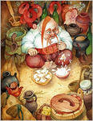
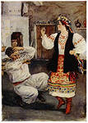
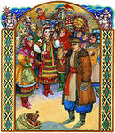

Slide 12
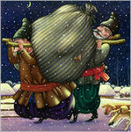
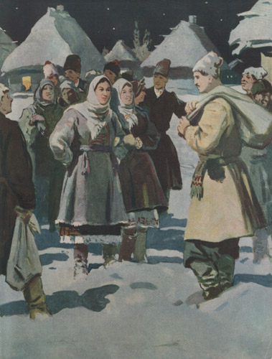
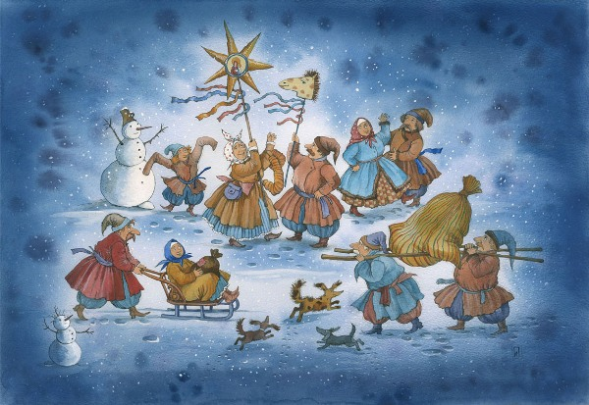

Slide 13
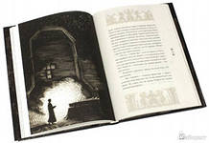
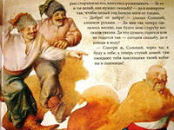

Slide 14
Комедия - вид драматического произведения со смешным, забавным или сатирическим сюжетом
( Малый академический словарь,)
САТИРА (лат. satira) - способ проявления комического в искусстве, состоящий в уничтожающем осмеянии явлений, которые представляются автору порочными

Slide 15
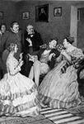
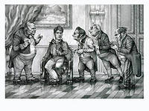
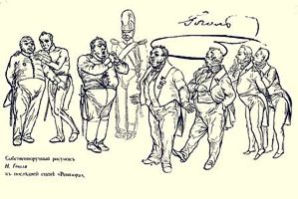
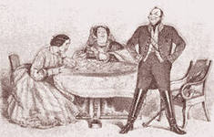
В 1835 году Н.В.Гоголь начинает работать над «Ревизором».
Рисунок Гоголя к последней сцене
«Ревизора»

